Slide 1
Regionales Tourismus-Krisenmanagement (RTKM)
HEI-Kurs, 2023
Entwickelt von Laura Magan (Momentum)
Modul 6
Aktivierung der Reaktion und Kommunikation mit der Branche für die regionale Zusammenarbeit

Slide 2
Modul 1
Modul 2
Modul 3
Phase 1 Vorbereitung & Schadens-begrenzung
Einführung in das regio-nale Tourismus-Krisenmanagement und dessen Komplexität
Richten Sie eine regionale öffentlich-private Part-nerschaft und ein Krisen-managementteam ein
Führen Sie eine SWOT-Analyse der regionalen Krisenanfälligkeit und ein Reiseziel-Audit durch
Phase 2 Planung
& Reaktion
Modul 4
Modul 5
Modul 6
Entwickeln Sie eine regionale Strategie für das Krisenmanagement (langfr. Planung zur Schadensbegrenzung)
Entwickeln Sie einen regionalen Krisenmanagement-Reaktionsplan (kurzfr. Reaktionsplan)
Mobilisierung von Maßnahmen und Kommunikation mit der Branche für die reg. Zusammenarbeit
Phase 3
Erholung, Wiederaufbau & Resilienz
Modul 7
Modul 8
Modul 9
Strategisches regionales Krisenreaktions- und Erholungsmarketing
Regionale Erholung, Wiederaufbau und Resilienz auf dem Weg
zu einer "neuen Norm" nach der Krise
Kommunikations-strategie und Umgang mit PR und Medien

Slide 3
Regionale Tourismus Roadmap zur Bewältigung einer Krise
(Vorbereiten, Vorbeugen, Abmildern, Planen, Reagieren, Erholen und Wiederherstellen)
1
Regionales Tourismus-Krisenmanagementteam Schaffung einer gemeinsamen, koordinierten Reaktion auf eine Krise
2
Regionale Risikoanalyse
Bewertung der wahrscheinlichsten Krise, mit der eine Region konfrontiert wird, und der vorrangigen Maßnahmen zur Risikominderung
3
SWOT-Analyse
Analyse von Stärken, Chancen und Risiken zur Überprüfung und Stärkung einer Tourismusregion
4
Regionales Krisenaudit
Prüfung der regionalen Lücken und des Bedarfs zur Umsetzung der Risiko- und SWOT-Prioritäten und Maßnahmen
5
Krisenmanagementstrategie (KMS)
Entwicklung einer Krisenmanagement-strategie, damit eine Tourismusregion einen langfristigen Plan zur Abschwächung der Krisenauswirkungen verfolgen kann
6
Krisenmanagementplan (KMP)
Entwicklung eines KMP, damit eine Tourismusregion einen kurzfristigen Plan für die Reaktion auf und die Erholung von einer Krise verfolgen kann
Aktivieren einer Reaktion auf eine regionale Krise
Maßnahmen zur Aktivierung der Krisenreaktion, Protokolle, Kommunikationssysteme und Informationsaustausch mit internen Akteuren der Branche, um eine abgestimmte Reaktion zu gewährleisten
8
Externe Kommunikation mit PR, Medien und Tourismusmarketing Regionale Reaktionen und Kommunikationsansätze mit verschiedenen externen Interessengruppen und wie unterschiedlich sie in Bezug auf Botschaften, Herangehensweise und Zeitplanung behandelt werden.
Wiederaufbau, Erholung und Resilienz Wiederaufbau von Tourismusregionen zu einer "neuen Normalität" unter Verwendung von Geschäftskontinuitäts- und Resilienzkonzepten, Entdeckung der Notwendigkeit, dem Wandel Vorrang zu geben, und Anpassung an die "neue Norm".
7
9

Slide 4
Inhaltsübersicht
Abschnitte 1 - 4
Aktivierung der Reaktion und Kommunikation mit der Branche für regionale Zusammenarbeit
Dieses Modul gibt eine Anleitung, wie Regionen bei einer Krisenreaktion vorgehen sollten, angefangen von der ersten Stunde und der sofortigen Aktivierung bis zum Beginn der Erholungsphase. Es gibt Hinweise zum Aktivierungsgrad und zu den Ansätzen für das regionale Krisenmanagement im Tourismus und zeigt auf, wie die Regionen mit Notdiensten, Interessengruppen und anderen Regionen zusammenarbeiten können, um ein einheitliches, kohärentes Vorgehen zu gewährleisten. Es wird aufgezeigt, welche Rolle jeder Einzelne bei der Eindämmung und Bewältigung einer Krise zu spielen hat.
Reaktion auf eine regionale Tourismuskrise
1
Vorbereitung der europäischen Regionen auf eine drohende Krise
2
Verstehen der Ebene der Krisenaktivierung und -reaktion
Optimierung der regionalen Krisenaufklärung
3
So kann eine Region die Krisensituation optimal verstehen, die Reaktion gegebenenfalls anpassen und schnell zur Normalität zurückkehren
Regionale Kommunikation für ein kohärentes, einheitliches Konzept
“Wir stehen das gemeinsam durch”
4

Slide 5
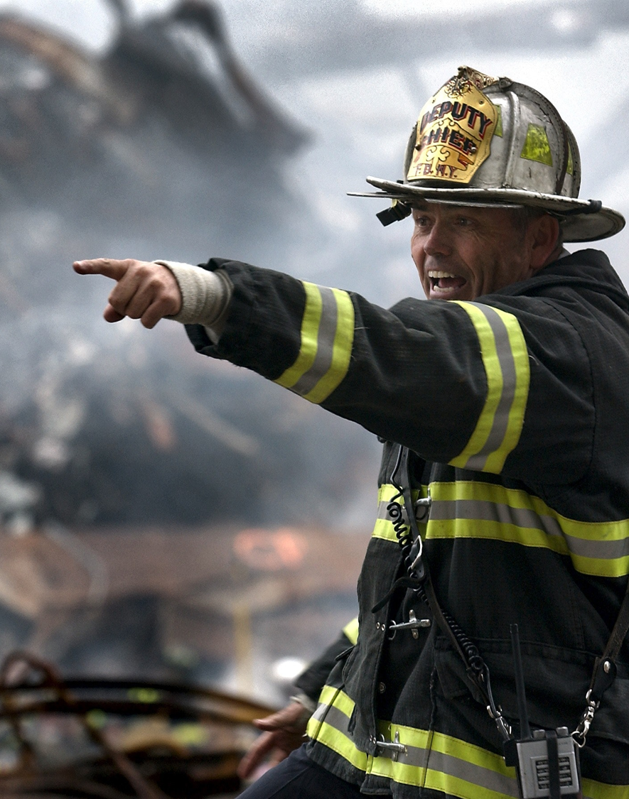
Lernergebnisse
Machen Sie sich mit den verschiedenen regionalen Krisenprotokollen, Aktivierungs- und Reaktionsstufen vertraut.
Verstehen Sie, dass eine koordinierte Reaktion eine wichtige Voraussetzung für Beruhigung und Kontrolle ist.
Lernen Sie, wie man Aufklärung optimiert, damit eine Region gut informiert ist und sich schnell an eine neue Norm anpassen kann.
Lernen Sie, wie man regionale Kommunikationssysteme einrichtet, um Informationen in Echtzeit zu vermitteln, damit alle angemessen auf eine Krise reagieren können.
Verstehen Sie, wie man mit der Branche arbeitet und kommuniziert, und machen Sie sich mit der Rolle des TKMT vertraut.

Slide 6
1. Reaktion auf eine regionale Tourismuskrise
Vorbereitung der europäischen Regionen auf eine drohende Krise

Slide 7
COVID-19 macht die Regionen auf die Notwendigkeit eines Krisenreaktionsmanagements aufmerksam
Ziel des Krisenmanagements ist es, die langfristigen Auswirkungen auf eine Region, ihre Interessengruppen, Unternehmen, ihr Image und ihre Mitarbeiter zu minimieren, bis die Krise überwunden ist. Die COVID-19-Pandemie hat uns allen eine nur allzu reale Lektion in Sachen Krisenmanagement erteilt. Überall auf der Welt befinden sich die Unternehmen noch in unterschiedlichen Stadien ihrer Reaktion. Ohne einen Plan und eine klare Führungs- oder Reaktionsstrategie kann eine Tourismusregion in Krisenzeiten nicht weiterarbeiten. Das Krisenmanagement umfasst die notwendigen Schritte, um die Region, die Unternehmen und die Identität aufrechtzuerhalten und den normalen Betrieb wiederherzustellen und fortzusetzen.

Slide 8
Krisenmanagement-Team aktivieren
Das Krisenmanagementteam sollte die erste Anlaufstelle sein, wenn eine regionale Tourismuskrise eintritt. Dieses muss:
versuchen, den Verlust oder den künftigen Verlust von Menschenleben oder Verletzungen oder Schäden zu verhindern.
die Situation durch Alarmierung der zuständigen Einsatzkräfte, Rettungsdienste und Freiwilligengruppen eindämmen und entschärfen.
die Folgen des Schocks durch Unterstützung auf lokaler und Branchenebene verringern und den Wiederaufbau fördern.

Slide 9
Aktivieren Sie den Krisenmanagementplan
Der KMP ist die erste Anlaufstelle für ein Krisenmanagementteam. Er ist das Mittel, mit dem eine Region verhindert, dass sich eine Situation verschlimmert. Der KMP (siehe Modul 5) legt fest, wie eine Tourismusregion im Krisenfall reagieren wird. In dem Plan sollte festgelegt werden, wer Maßnahmen ergreift und welche Rolle er dabei spielt. Das Ziel eines Krisenmanagementplans ist es, den Schaden zu minimieren und den Geschäftsbetrieb so schnell wie möglich wiederherzustellen. Der Krisenmanagementplan muss ein lebendiges Dokument sein, auf das sich das Krisenmanagementteam beziehen und das es sofort und regelmäßig aktualisieren kann.
Es muss einfach zu handhaben sein und wie eine Checkliste funktionieren, die alle wichtigen Informationen enthält, so dass das Team im Krisenfall erledigte Aufgaben abhaken kann.

Slide 10
Protokoll zur Krisenaktivierung
Das Aktivierungsprotokoll legt fest, wann im Krisenfall gehandelt werden soll. Sie können beispielsweise beschließen, dass Ihre Teammitglieder erst dann Maßnahmen ergreifen, wenn eine Krise ein bestimmtes Ausmaß an geschäftlichen Auswirkungen erreicht. Sobald diese Auswirkung auf das Unternehmen zutrifft, wird das Krisenmanagementteam aktiv.
Manche Aktionspläne mögen auf dem Papier gut aussehen, aber in der Praxis sind sie ineffektiv, lückenhaft und berücksichtigen nicht die verschiedenen Hindernisse, die einer raschen und wirksamen Lösung im Wege stehen könnten.
Aus diesem Grund sollte betont werden, dass die Mitglieder des Krisenteams bei der Betrachtung von Szenarien versuchen, sich für jeden Aktionsplan mehrere mögliche Hindernisse auszudenken, um unerwartete Dinge zu eruieren und im Ernstfall auf sie vorbereitet zu sein.

Slide 11
2. Verstehen der Ebene der Krisenaktivierung und -reaktion

Slide 12
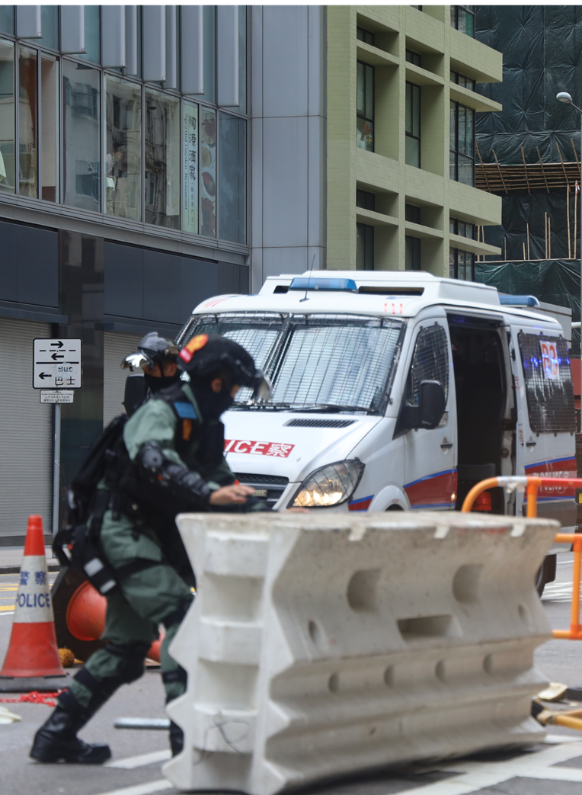
Grad der Aktivierung
Je nach Ausmaß und Art des Vorfalls ist es möglicherweise nicht notwendig, das gesamte TKMT als Reaktion auf ein Krisenereignis zu aktivieren. So kann es beispielsweise sein, dass bei einem lokal begrenzten Vorfall nur eine Koordinierung zwischen dem regionalen Tourismusmanager, dem Vertreter des örtlichen Tourismusverbandes und dem Vertreter des Gemeinderates erforderlich ist.
Der Aktivierungsgrad sollte auf der Grundlage der ersten Bewertung der Indikatoren auf der nächsten Folie festgelegt werden. Die gewählte Reaktionsstufe hängt von dem jeweiligen Vorfall ab und muss von Fall zu Fall entschieden werden.

Slide 13
Indikatoren für die Ermittlung des Reaktionsniveaus
Lokal | Regional (TKMT vollständig aktivieren)
Der Vorfall ereignet sich nur in einem begrenzten Gebiet | Der Vorfall betrifft einen großen Teil der Region.
Begrenztes Sicherheitsrisiko für Besucher und Einheimische | Extremes Gesundheits- oder Sicherheitsrisiko für Besucher und Einheimische Todesopfer
Zugangsbeschränkungen für Besucher nur für den lokalen Bereich. Andere Teile der Region bleiben sicher und zugänglich | Potenzielle Sanierungsmaßnahmen, die für die Tourismusbranche in einer bestimmten Region erforderlich sind, z. B. erhebliche Umwelt- oder Infrastrukturschäden in der Region
Geringe oder lokale Medienberichterstattung | Bedeutende Medienberichterstattung über den Großraum Melbourne, jedoch nur begrenzte Berichterstattung in den Weltmedien
Geringe oder keine finanziellen Auswirkungen auf Tourismusunternehmen (d.h. begrenzte Buchungsstornierungen) | Mögliche finanzielle Auswirkungen auf Tourismusunternehmen innerhalb einer Region (z. B. Stornierung von Buchungen in großem Umfang)
Geringe oder keine Auswirkungen auf die Marke | Potenzial zur Beeinflussung der regionalen Marke

Slide 14
Aktivierung vs. Deaktivierung
Eine der wichtigeren Entscheidungen, die getroffen werden müssen, ist die Frage, wann der TKMT aktiviert und deaktiviert werden soll. Eine verfrühte Auflösung der Gruppe birgt die Gefahr negativer Kritik seitens der Akteure der Tourismusbranche.
Während der Zeitplan je nach Art der Krise variiert, sollte die Verantwortung für die langfristigen strategischen Wiederherstellungsaktivitäten auf den zuständigen regionalen Tourismusverband übertragen werden.
Die Kommunikationskanäle zwischen dem TKMT sollten je nach Bedarf aufrechterhalten werden. Während der Erholungsphase sollte das TKMT zur Nachbesprechung und Überprüfung des Krisenmanagementplans zusammentreten und ihn entsprechend dem Krisenerholungsprozess aktualisieren.

Slide 15
Die ersten 1-2 Stunden nach einem Vorfall
Im Falle einer Krise wird eine Region zuallererst dafür sorgen, dass alle Menschenleben in Sicherheit sind. Dann werden der Krisenmanagementplan und der Notfallplan aktiviert, die gegebenenfalls auch Notfall- und Evakuierungsverfahren umfassen. Das Team verwendet eine Checkliste für Sofortmaßnahmen. Bestimmen Sie das Ausmaß der Krise und wie sie sich auf die Region auswirken wird. Aktivieren Sie auf der Grundlage dieser Einschätzung die Krisenmanagementgruppe Tourismus und befolgen Sie die nachstehenden Schritte. Der Krisenstab, der diesem Plan zugrunde liegt, hat spezifische Maßnahmen, die während einer Krise ergriffen werden müssen
Ein Krisenmanagementplan (KMP) beschreibt, wie auf eine kritische Situation zu reagieren ist, die sich negativ auf die Rentabilität, den Ruf oder die Betriebsfähigkeit einer Region auswirken würde. KMP werden von Krisenmanagementteams und Schadensbewertungsteams verwendet, um Schäden zu vermeiden oder zu minimieren und um Anweisungen bezüglich Personal, Ressourcen und Kommunikation zu geben. (TechTarget, Disaster Recovery)
.

Slide 16
Eine koordinierte Reaktion ist eine wichtige Voraussetzung
Eine koordinierte Reaktion auf eine Krise ist eine Grundvoraussetzung dafür, dass eine Region ihren potenziellen Zielgruppen ein Gefühl der Beruhigung, der Kontrolle und gegebenenfalls des "business as usual" vermitteln kann.
Die Bemühungen zur Wiederbelebung des Tourismus können durch den Eindruck behindert werden, dass es zu viele Tourismusorganisationen und -verbände gibt, die vorgeben, für den "Tourismus" zu sprechen.
Eine Krisenmanagementgruppe für den Tourismus (TKMT) spielt eine wichtige Rolle bei der Überwachung der Umsetzung des KMP im Krisenfall. Ihre Mitglieder werden aufgrund ihres Fachwissens und ihrer Verbindungen zu anderen Organisationen ernannt, die dazu beitragen können, die Reaktion der Tourismusbranche auf eine Krise und die Erholung davon zu steuern.
Wenn eine TKMT im Vorfeld einer Krise ernannt und organisiert wird, ist sie in der Lage, schnell, sachkundig und effizient zu reagieren, um die Auswirkungen des Ereignisses auf die Tourismusbranche zu verringern. Eine TKMT beaufsichtigt die Vorbereitungen für das Krisenmanagement, die Reaktion und die Wiederherstellung für die Tourismusbranche der Region. Ihr sollten Vertreter von Tourismusorganisationen und anderen relevanten Behörden angehören. (Quelle)

Slide 17
Schritt 1
Erste 1-2 Stunden
Den Krisenstab benachrichtigen
Nehmen Sie eine erste Einschätzung des wahrscheinlichen Ausmaßes der Krise vor.
Benachrichtigung des Krisenmanagementteams für Tourismus und Bezugnahme auf den Krisenmanagementplan
Abhängig von den Krisenindikatoren wird der Grad der Reaktion festgelegt
Aktualisierung des Plans mit krisenrelevanten Einzelheiten
Aktivieren Sie das Krisenmanagementteam und organisieren Sie ein mündliches/schriftliches Briefing über die Situation
Aktivieren Sie den Krisenkommunikationsplan für den Tourismus
Herstellung und Aufrechterhaltung des Kontakts mit dem Notfallteam/der federführenden Stelle zur regelmäßigen Aktualisierung der Informationen
Beratung hochrangiger Interessengruppen (z. B. Tourismusminister) nach Bedarf
Verweisen Sie alle anfänglichen Medienanfragen an die federführende Agentur, die sich mit der Krise oder dem Vorfall befasst, es sei denn, der Schwerpunkt liegt auf dem Tourismus. Kommunizieren Sie mit allen regionalen Akteuren

Slide 18
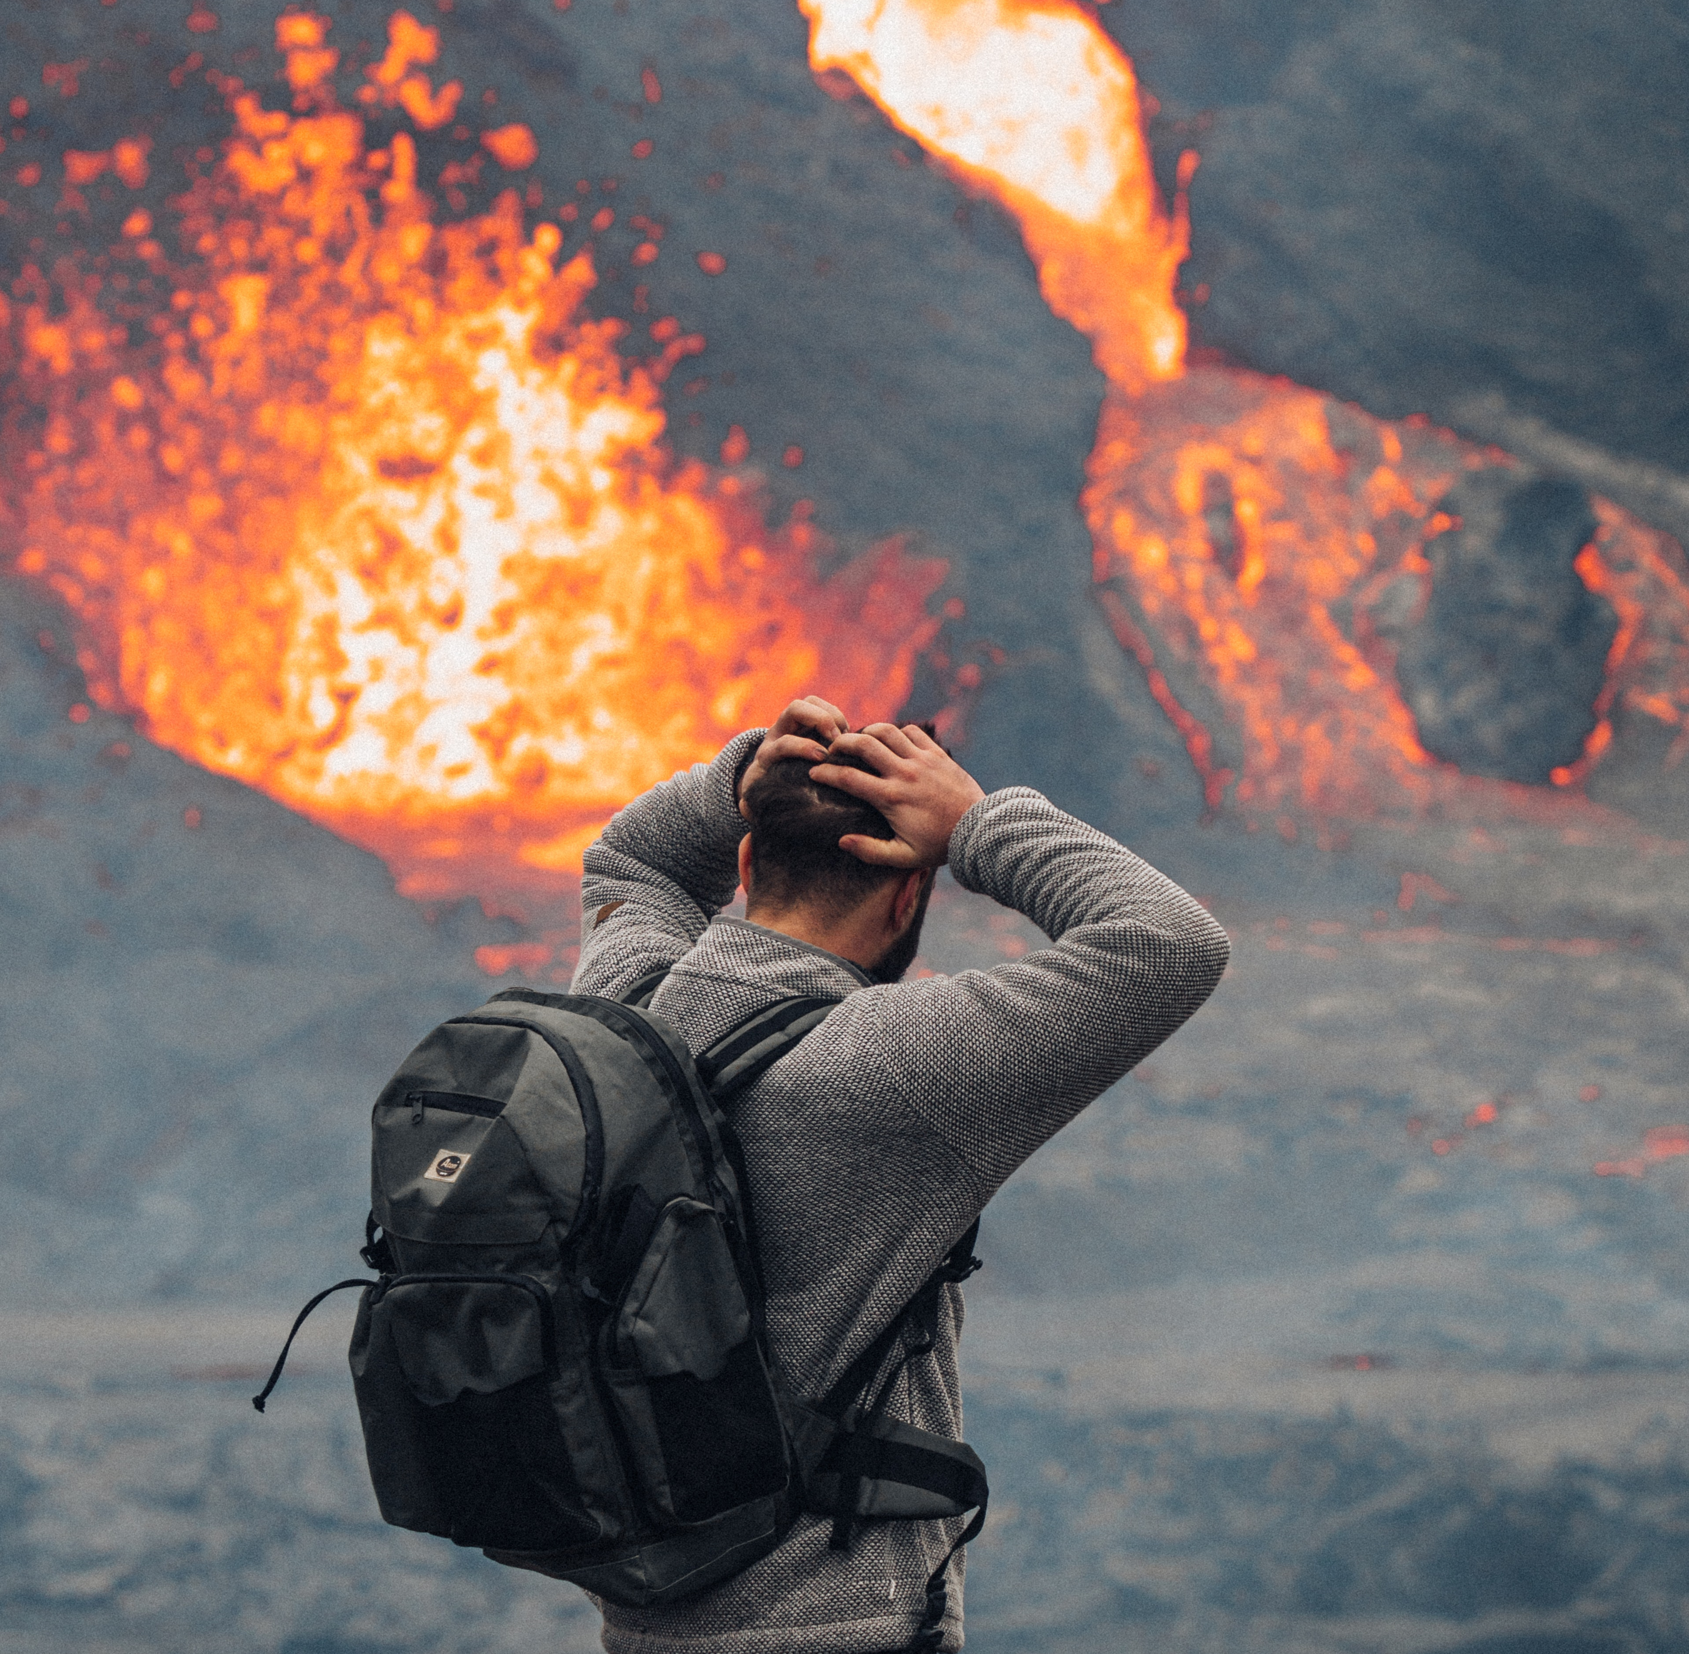
Schritt 2
Erste 1-2 Stunden
TKMT-Briefing zur Einschätzung der Krise
Wenn das TKMT eine Vorankündigung von Notfalldiensten oder der regionalen Tourismusbehörde erhält, dass ein Ereignis eingetreten ist, das die Region betreffen wird:
Führen Sie eine kurze Bewertung der Krise durch (z. B. wer, was, wo, wann, Ausmaß, Auswirkungen, Verletzungen, Todesfälle)
Sammeln und besprechen Sie alle Informationen der an der Krise beteiligten Parteien (z. B. Notdienste, TKMT).
Bestimmen Sie, ob das Ereignis von lokaler, regionaler, staatlicher oder nationaler Bedeutung ist. Daraus ergibt sich der Grad der Beteiligung am Reaktions- und Wiederherstellungsprozess
Organisation eines Kommunikationsbriefs für alle relevanten Akteure der regionalen Tourismusbranche

Slide 19
Schritt 2
Erste 1-2 Stunden Nutzung der Lenkungsgruppen für Beratung und regionale Einflussnahme
Die Lenkungsgruppe ist in dieser Phase wichtig für:
Bereitstellung von Informationen, Fachwissen und Ratschlägen
Sie kann sich um die Einbindung der Interessengruppen kümmern, das Image des Reiseziels pflegen und dem Krisenmanagementteam die Möglichkeit geben, sich auf die Reaktion auf die Krise und deren Bewältigung zu konzentrieren.
Beginn der Dokumentation der regionalen Stressfaktoren und Auswirkungen
häufige Treffen, um aktuelle Themen zu behandeln und den gesamten Ausschuss auf dem Laufenden zu halten
Unterstützung der kurzfristigen Entscheidungsfindung der Einsatzkräfte bei gleichzeitiger Förderung des langfristigen Bedarfs und der Strategieentwicklung

Slide 20
Schritt 3
Erste 2-8 Stunden
Kommunikation mit Stakeholdern
Aufforderung an die Reiseveranstalter, die möglichen Auswirkungen auf ihr Geschäft und die Sicherheit von Mitarbeitern und Besuchern zu bewerten und ihre Buchungen und Stornierungen entsprechend zu verwalten
Aktivieren und aktualisieren Sie die Informationen auf der Krisenmanagement-Website, damit alle informiert sind. Dadurch werden auch die Telefone entlastet.
Durchführung einschlägiger Marketingmaßnahmen, z. B. Werbung für Teile der Region und Aktivitäten, die nicht von dem Vorfall betroffen sind.
Vorbereiten und Versenden von Stellungnahmen, Gesprächspunkten und Fragen an die Medien. Informieren Sie TKMT-Mitarbeiter und Freiwillige.

Slide 21
Schritt 4
Die ersten 6-24 Stunden Kommunikation mit der Branche, den Medien und den Besuchern
Im Rahmen der Umsetzung des Kommunikationsprogramms muss eine Region regelmäßig mit Tourismusakteuren, Medien und Besuchern kommunizieren.
Kommunikation mit den Besuchern durch regelmäßige Aktualisierung der Verbraucher- und Branchenwebseiten. Überarbeitung, Streichung oder Aussetzung der Tourismuswerbung auf dem Markt.
Enge Zusammenarbeit mit den Medien, um die Verbraucherwahrnehmung zu steuern. Aktualisierung der Beteiligungserklärung.
Informieren Sie die Reiseveranstalter und die Branche. Dies bedeutet, dass Sie auch mit ihnen zusammenarbeiten müssen. Berücksichtigen Sie die Bedürfnisse der direkt und indirekt betroffenen Akteure. Wenn Gebiete physisch nicht von der Krise betroffen sind und sicher bereist werden können, aber Besucher fernbleiben, sollten Sie Marketingaktivitäten für Teile der Region durchführen.

Slide 22
Artikel: Sicherheit, die von seriösen Quellen veröffentlicht wird, ist in der Regel zuverlässiger
Die wahrgenommene touristische Sicherheit spielt daher eine Schlüsselrolle bei der Entscheidungsfindung von Touristen und ist eine entscheidende Komponente des touristischen Erlebnisses (George, 2010; Rittichainuwat, Nelson, & Rahmafitria, 2018; Sönmez & Graefe, 1998a). So haben beispielsweise häufige Terroranschläge in bestimmten Regionen Touristen von einem Besuch abgeschreckt (Sönmez & Graefe, 1998b)
Ghaderi, Saboori und Khoshkam (2017) stellten fest, dass die Medienberichterstattung über Zwischenfälle, Krisen oder Ereignisse in Reisezielen oft verzerrt oder übertrieben ist. Werden dagegen Warnungen von der Regierung oder öffentlichen Reiseberatungsstellen veröffentlicht, sind die Informationen tendenziell zuverlässiger.
Forschungsartikel lesen
https://www.sciencedirect.com/science/article/pii/S2212571X22000208

Slide 23
Schritt 5
Kurz- bis mittelfristige Maßnahmen (Tag 2-14)
Der Zeitraum der "kurz- bis mittelfristigen" Reaktion auf ein Krisenereignis kann für einen Tourismusveranstalter je nach den Auswirkungen des Ereignisses variieren. In der Regel kann er bis zu 14 Tage betragen. Er kann jedoch auch länger sein, wenn ein Unternehmen direkt betroffen ist und die Wiedereröffnung des Betriebs einen erheblichen Arbeitsaufwand erfordert. Er kann auch länger dauern, wenn ein Unternehmen zwar geöffnet ist, aber die Region bzw. das örtliche Gebiet für den Geschäftsverkehr gesperrt ist (z. B. weil es zu stark von Überschwemmungen oder Bränden betroffen ist, um Besucher zu empfangen). Die folgenden Schritte sind so lange relevant, wie Ihr Unternehmen oder Ihre Region / Ihr lokales Gebiet für den Handel geschlossen ist.

Slide 24
Schritt 5
Tag 2-14
Bewertung und Anleitung fortsetzen
Bewerten Sie die Krise
Führen Sie eine kurze Momentaufnahme der Auswirkungen durch, um von einem repräsentativen Querschnitt der Tourismusunternehmen in der Region ein Feedback zu den ersten Auswirkungen des Vorfalls auf den Tourismus zu erhalten. Stellen Sie sicher, dass Sie Tourismusunternehmen einbeziehen, die sowohl direkt als auch indirekt betroffen sind.
Wiedereinberufung des TKMT
Das TKMT sollte so oft wie nötig zusammentreten, um die Reaktionsmaßnahmen der Tourismusbranche zu steuern.
Aktualisieren Sie weiterhin das Kommunikations-programm im Krisenmanagementplan für den Tourismus, um die Besonderheiten des Ereignisses zu berücksichtigen. Aktualisieren Sie alle relevanten Interessengruppen und Zielgruppen, die im Abschnitt Krisenkommunikation aufgeführt sind.

Slide 25
Schritt 6
Tag 2-14
Bewertung und Anleitung fortsetzen
Legen Sie fest, wie, wer und wann diese Beteiligten informiert/konsultiert werden, einschließlich:
Überwachung und Steuerung der öffentlichen Wahrnehmung. Unterstützung der Medien beim Verfassen von Berichten nach der Krise. Rechtzeitige Übermittlung krisenbezogener Schlüsselbotschaften und Marketingmaßnahmen an die Medien
Informieren der Reiseveranstalter, arbeiten Sie mit den Behörden und anderen Beteiligten zusammen (z. B. über den Wiederaufbauprozess und halten Sie sie mit Informationen der Notdienste auf dem Laufenden)

Slide 26
Schritt 6
Tag 2-14 Kommunizieren Sie weiter
Konsultieren Sie zuverlässige Quellen, die die aktuellsten Informationen über die Krise bieten.
Halten Sie den Kontakt zu allen Beteiligten mit den aktuellsten Informationen aufrecht. Beantworten Sie alle Anfragen umgehend und ehrlich. Machen Sie niemals Versprechungen, die nicht gehalten werden können.
Gute Kommunikation bedeutet, dass man weiß, wann man nicht kommunizieren sollte. Die Regionen sollten jetzt keine touristischen Produkte vermarkten.
Sehen Sie, wie NepalNOW mit verschiedenen Blogs und Berichten auf die aktuelle Covid-19-Krise reagiert hat.

Slide 27
Regionale Krisenzielgruppen
Zu den Zielgruppen, mit denen eine Region möglicherweise kommunizieren muss, gehören:
Derzeitige Besucher (und möglicherweise ihre Familien anderswo)
Potenzielle Besucher
Medien - sowohl lokal als auch überregional
Lokale Fremdenverkehrsunternehmen und Beschäftigte im Tourismus
Lokale Gemeinschaft, lokale Regierung, Ratsmitglieder
Lokale Geschäftswelt und Tourismusverband
Überregionales Reisegewerbe
Internationale Reiseveranstalter/
Nationale und lokale Regierungen - Minister für Tourismus
Nationale Fremdenverkehrsbehörden

Slide 28
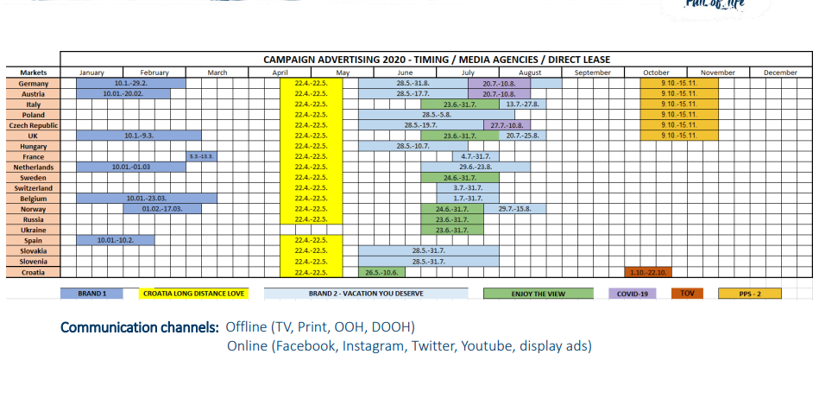
Schritt 6
Tag 2-14 Weiter kommunizieren
Legen Sie fest, wie, wer und wann diese Beteiligten informiert/konsultiert werden, einschließlich:
Kommunikations- und Marketingstrategien für die Verbraucher (als Teil des Reaktions- und Wiederherstellungsprozesses). Das Wiederherstellungsmarketing sollte bereits in vollem Gange sein, um die Region in allen wichtigen Besuchermärkten wiederzubeleben.
Sehen Sie sich die verschiedenen Marketing- und Kommunikationsstrategien Kroatiens in den einzelnen Phasen und Jahren während der Corona-Pandemie an.

Slide 30
Schritt 7 Deaktivieren des TKMT
Langfristige Maßnahmen: Tag 15 und danach
Deaktivierung des Krisenmanagementteams für den Tourismus. Der Zeitplan hängt von der Art der Krise ab, und die Verantwortung für die langfristigen strategischen Wiederherstellungsaktivitäten sollte nach Abschluss der taktischen Wiederherstellungsaktivitäten des TKMT auf das zuständige regionale Tourismusamt übergehen.
Neuentwicklung von Produkten und Erfahrungen. Das TKMT sollte sich daran beteiligen, seine Märkte zu verstehen und festzustellen, ob sie sich verändert haben (z. B. ob es einen "neuen Normalzustand" oder einen "neuen Touristen" gibt). Sie sollten sich an der Planung mit den zuständigen Behörden beteiligen, um wichtige Besucherinfrastrukturen und öffentliche Attraktionen wiederherzustellen.
Das TKMT sollte die KMS und den KMP sowie die Website entsprechend überprüfen und aktualisieren und die Erkenntnisse durch Szenarienplanung und Schulungen weitergeben, falls erforderlich.
Diese Schritte können an die Bedürfnisse der jeweiligen Region angepasst werden. Es sollte festgelegt werden, wer die einzelnen Aktivitäten durchführen soll, und sie sollten in den Krisenmanagementplan aufgenommen werden.

Slide 31
3. Optimierung der regionalen Krisenaufklärung
So kann eine Region die Krisensituation optimal verstehen, die Reaktion anpassen und schnell zur Normalität zurückkehren

Slide 32
Das TKMT bleibt gut informiert
Wie gut eine Region aus einer Krise herauskommt, hängt davon ab, wie schnell sie die Situation begreift und wie schnell sie sich an die neue Normalität anpassen kann.
Das Wichtigste ist, dass das TKMT gut informiert bleibt und sein Fachwissen nutzt, um zum richtigen Zeitpunkt zu reagieren, wenn sich die Krise zu entspannen beginnt und der Zugang zu den Märkten so schnell wie möglich verbessert wird.
Eine Region entwickelt ihre Instrumente zur Sammlung von Marktinformationen wie folgt:
Erkundigen Sie sich nach Online-Webinaren und -Schulungen, die für die Region geeignet sind. Beauftragen Sie bestimmte Teammitglieder mit der Durchführung dieser und regionaler Schulungen.
How to Manage Risks in Tourism

Slide 33
Beauftragen Sie Teammitglieder damit, fortwährend aus Online-Diskussionen zu lernen.
Regelmäßige Informationssitzungen zum Austausch von Informationen mit dem gesamten Team.
Informieren Sie sich über die staatlichen Reisehinweise für die Herkunftsländer. Diese haben Auswirkungen auf persönliche Reiseentscheidungen (Stornierung, Reiseversicherungen etc.)
Die Region muss sich vergewissern, dass sie über alle Beschränkungen informiert ist, die die Regierung möglicherweise für einreisende Besucher erlassen hat.
Erstellen Sie einen Online-Ordner, auf den jeder Zugriff hat, um alle Dateien zu speichern.

Slide 34
Verpflichten Sie sich persönlich, mehr über die aktuelle Krise und ihre Auswirkungen zu erfahren. Halten Sie das Team über die gewonnenen Erkenntnisse auf dem Laufenden.
Identifizieren Sie verschiedene „Lauschposten“wie Webinare, Online-Schulungen, Status-Updates, Nachrichten und soziale Medien.
Führen Sie regelmäßige Sitzungen durch und nutzen Sie Online-Speicher-Tools, um Marktinformationen zu sammeln.

Slide 35
Bleiben Sie mit der Unterstützung von Experten und Beratern auf dem Laufenden
Planung der Reaktion auf Vorfälle
In Situationen, in denen Personen, Eigentum oder die Umwelt akut oder unmittelbar bedroht sind, werden die Medien um Unterstützung gebeten, um Notfallwarnungen an die Öffentlichkeit zu senden.
Das Amt für Meteorologie verteilt in Abstimmung mit den Notfalldiensten Informationen und Handlungsanweisungen für die Öffentlichkeit.
Öffentliche Notfallwarn-sendungen
Amt für Meteorologie
Ein heulender Sirenenton, der überall in Australien im Radio oder Fernsehen ausgestrahlt werden kann, um die Aufmerksamkeit auf eine dringende Sicherheitsmeldung zu lenken.
Informationen über Katastrophen größeren Ausmaßes werden von der Polizei, den Notdiensten oder dem Amt für Meteorologie auf ihren Websites verbreitet.
Internet-
basierte Informations-verbreitung
Frühwarn-systeme
Standard-Notwarn-signal (SWES)
Call-Center-Vereinbarungen
Notfall-Alarm (EA)
Die Kontrollbehörden und die für das Gefahrenmanagement zuständigen Behörden sind dafür verantwortlich, dass geeignete Vorkehrungen für Callcenter getroffen werden.
Damit können derzeit Notfallwarnungen / Sprachnachrichten an Festnetztelefone und SMS-Warnungen an Mobiltelefone gesendet werden.

Slide 36
Checkliste zur Aufrechterhaltung der Relevanz der Kommunikation
Stellen Sie den Kontakt zum Notfallteam her und halten Sie ihn aufrecht, um regelmäßig Informationen zu erhalten.
Bewertung der unmittelbaren Auswirkungen auf den regionalen Tourismus.
Ermitteln Sie die erforderlichen Sofortmaßnahmen für die Krise.
Festlegung von Schlüsselthemen und -botschaften für die gesamte Kommunikation.
Bestimmen Sie die geeignetsten Kommunikationsmittel, um die wichtigsten Interessengruppen und Zielgruppen zu erreichen.
Koordinierung regelmäßiger Aktualisierungen der Informationen für die Beteiligten.
Teilnahme an der Beratung über Lücken bei der Bereitstellung von Informationen.

Slide 37
Artikel: Krisenmanager sollten die Befugnis haben, zu handeln, um die Sicherheit zu gewährleisten
Eine Person oder ein Team von Personen, die für die sofortige Entscheidungsfindung in einer Krise verantwortlich sind, muss schon aufgrund der Definition dieser Aufgabe willensstark und belastbar sein. Die Teammitglieder müssen in der Lage sein, mit einer Vielzahl unerwarteter Hindernisse bei der Lösung einer Krise umzugehen, einen kühlen Kopf und ein ruhiges Auftreten zu bewahren und - was am wichtigsten ist - die Fähigkeit zum Multitasking besitzen.
Die Fähigkeit eines Einzelnen, mit Autorität Ratschläge und Anweisungen zu geben, ist ein wesentlicher Bestandteil des Entscheidungsprozesses. Es bleibt keine Zeit für Debatten, keine Kompromisse und keine Zeit, sich mit der Unternehmenshierarchie, der Genehmigung usw. auseinanderzusetzen. Den Mitgliedern des Krisenreaktionsteams sollte die Freiheit zugestanden werden, bedingungslos und mit direkter Autorität zu handeln, wenn es darum geht, die Sicherheit von Mitarbeitern oder anderen Personen zu gewährleisten.
Forschungsartikel lesen

Slide 38
Regionale Kommunikation für ein kohärentes, einheitliches Konzept
“Wir stehen das gemeinsam durch”

Slide 39
Effektive regelmäßige und konsistente Kommunikation mit den Stakeholdern
Aufgabe des Krisenmanagementteams für den Tourismus ist es, während einer Krise effektiv mit der Tourismusbranche der Region zu kommunizieren. Selbst Akteure, die nicht direkt von einem Krisenereignis betroffen sind, werden an Informationen über den Stand der Krise interessiert sein, da sie sich wahrscheinlich auch auf ihre Branche auswirken wird.
Die Betreiber und Besucherinformationszentren werden die Besucher darüber informieren, wie sie sich sicher in der Region bewegen können.
Der TKMT muss eine aktuelle Datenbank aller relevanten Parteien (z. B. Veranstalter, Event-Organisatoren, Besucherinformationszentren) führen, die so viele Kontaktpunkte wie möglich umfasst (Mobiltelefon, E-Mail, Adresse).

Slide 40
Zusammenarbeit mit Stakeholdern
Die Regionen sollten die wichtigsten Interessengruppen am Zielort versammeln und regelmäßige Treffen vereinbaren, um sicherzustellen, dass sie bei der Krisenreaktion koordiniert vorgehen und schnell Entscheidungen treffen können.
Das ist es, was professionelle Krisenreaktionsorganisationen - wie das Gesundheitswesen, Polizeiorganisationen und das Militär - tun, wenn eine Krise eintritt. Sie haben immer wieder geübt, was zu tun ist, wer was tut und wie man kommuniziert, um vorbereitet zu sein. (Quelle)

Slide 41
Was Sie den Interessenvertretern der Branche mitteilen sollten
Eine klare Kommunikation mit den Tourismusakteuren ist unerlässlich, um Missverständnisse und Spekulationen zu vermeiden. Die Kommunikation mit den Reiseveranstaltern sollte folgendes beinhalten:
Alle Medienerklärungen des Krisenstabs Tourismus
Erläutern Sie, warum das TKMT bestimmte Botschaften an die Medien (allgemeine Öffentlichkeit) entwickelt hat.
Schlüsselbotschaften zur Unterstützung der Betreiber bei der Beantwortung von Besucheranfragen (z. B. Sicherheits- und Reisehinweise mit Angabe von maßgeblichen Quellen und Ansprechpartnern für Anfragen, alternative Aktivitäten usw.)
Häufig gestellte Fragen (FAQ) für Besucher, Medien, Reiseveranstalter usw. zur Beantwortung allgemeiner Fragen über das Krisenereignis

Slide 42
Fragen Sie die Unternehmen, wie es ihnen geht!
Ein offenes Ohr und die Unterstützung der Region für die Unternehmen der Tourismusbranche wird Sie sehr weit bringen.
Durch die Kontaktaufnahme mit den Unternehmen der Branche erhält das TKMT wertvolle Hinweise auf Maßnahmen, die es ergreifen kann, um ihnen zu helfen.
Eine Gemeinde in Schweden rief alle Unternehmen der Tourismusbranche an und stellte drei Fragen:
Wie geht es Ihrem Unternehmen?
Wie geht es Ihnen persönlich?
Brauchen Sie ein Business-Coaching durch einen unserer Experten? (Quelle)

Slide 43
Muster einer Kommunikationsmatrix für Interessengruppen und Zielgruppen
Zielgruppe/Stake-holder-Gruppe | Verantwortung | Methode | Zeitplan und Häufigkeit | Informationsbedürfnisse
TKMT-Mitglieder | Vorsitz | Telefon, E-Mail, Branchendienste, Pressemitteilungen | Sofort, dann alle zwei Tage, dann wöchentlich nach Bedarf | Art und Ausmaß der Krise. Informationen über die Auswirkungen auf die Branche. Kommunikationsmaßnahmen für alle Zielgruppen/Stakeholdergruppen.
Notdienststellen | Informations-beauftragter | Telefon, E-Mail | s.o. | Schlüsselbotschaften für Besucher und Medien.
Tourismus-unternehmen | Informations-beauftragter | Branchendienste, Pressemitteilungen, Briefings/Sitzungen | Anfänglich innerhalb von zwei Tagen, dann alle 5-7 Tage nach Bedarf | Art und Ausmaß der Krise sowie vorgeschlagene Alternativen und Schlüsselinformationen für Besuche. Wiederherstellungsmaßnahmen.
Regionale Tourismus-organisation oder Netzwerk | Vorsitz | Telefon, E-Mail | Zunächst innerhalb von zwei Tagen, dann wöchentlich nach Bedarf | Art und Ausmaß der Krise. Informationen zu den Auswirkungen auf die Industrie. Schlüsselbotschaften für den Dialog mit den Interessengruppen.
Tourismusbranche und Reisegewerbe | Informations-beauftragter | Branchendienste | Zunächst innerhalb von zwei Tagen, dann alle zwei Wochen | Art und Ausmaß der Krise und die Reaktion auf die Krise.

Slide 44
Muster einer Matrix für die Kommunikation mit Interessengruppen und Zielgruppen
Zielgruppe/Stake-holder-Gruppe | Verantwortung | Methode | Zeitplan und Häufigkeit | Informationsbedürfnisse
Vermittler, z. B. Reise-unternehmen | Informations-beauftragter | E-Mail | Zunächst innerhalb von zwei Tagen, dann alle zwei Wochen | Art und Ausmaß der Krise sowie vorgeschlagene Alternativen und wichtige Informationen für Besucher
Verbraucher/ Allgemeinheit | Medien-beauftragter Informations-beauftragter | Verbraucher-Websites (lokal, regional, staatlich) Reiseberichte Soziale Medien | Zunächst innerhalb von zwei Tagen, dann alle zwei Wochen | Aktuelle Sachinformationen und alternative Aktivitäten und Orte, vorzugsweise in der Region
Medien | Medien-beauftragter | Stellungnahme der Holding Pressemitteilung Medieninterviews | Zunächst innerhalb von zwei Tagen, dann vierzehntägig nach Bedarf | Aktuelle Sachinformationen und alternative Aktivitäten und Orte, vorzugsweise in der Region
Vermittler, z.B. Autovermietung | Informations-beauftragter | E-Mail | Zunächst innerhalb von zwei Tagen, dann vierzehntägig nach Bedarf | Art und Ausmaß der Krise sowie vorgeschlagene Alternativen und wichtige Informationen für Besucher

Slide 45
Modul 1
Modul 2
Modul 3
Phase 1 Vorbereitung & Schadens-begrenzung
Einführung in das regio-nale Tourismus-Krisenmanagement und dessen Komplexität
Richten Sie eine regionale öffentlich-private Part-nerschaft und ein Krisen-managementteam ein
Führen Sie eine SWOT-Analyse der regionalen Krisenanfälligkeit und ein Reiseziel-Audit durch
Phase 2 Planung
& Reaktion
Modul 4
Modul 5
Modul 6
Entwickeln Sie eine regionale Strategie für das Krisenmanagement (langfr. Planung zur Schadensbegrenzung)
Entwickeln Sie einen regionalen Krisenmanagement-Reaktionsplan (kurzfr. Reaktionsplan)
Mobilisierung von Maßnahmen und Kommunikation mit der Branche für die reg. Zusammenarbeit
Phase 3
Erholung, Wiederaufbau & Resilienz
Modul 7
Modul 8
Modul 9
Strategisches regionales Krisenreaktions- und Erholungsmarketing
Regionale Erholung, Wiederaufbau und Resilienz auf dem Weg
zu einer "neuen Norm" nach der Krise
Kommunikations-strategie und Umgang mit PR und Medien

Slide 46
Gut gemacht!
Sie haben das sechste Modul abgeschlossen.
https://www.tourismrecovery.eu/
Facebook
Momentum, Irland Entwickler von Modulen
The European Commission support for the production of this publication does not constitute an endorsement of the contents which reflects the views only of the authors, and the Commission cannot be held responsible for any use which may be made of the information contained therein. 2020-1-UK01-KA203-079083

